Slide 1

Coin 머신러닝 알고리즘
2021.02.05

Slide 2
Acknowledgement
Sung kim’s class - 시즌 1 - 딥러닝의 기본
https://hunkim.github.io/ml/
Minsuk Heo – 머신러닝
https://www.youtube.com/channel/UCxP77kNgVfiiG6CXZ5WMuAQ

Slide 3
기계 학습이란 무엇인가? (What is Machine Learning?)
명시적 프로그래밍(Explicit programming)
Rule에 정해진 조건에 따라 수행되는 프로그래밍(Rule based programming)
명시적인 프로그램의 한계(Limitations of Explicit program)
어떤 부분에서는 명시적으로, 정확하게 프로그래밍하기 어려운 경우 발생.
Ex) Spam filter, Automatic driving: many rules
Arthur Samuel의 정의(1959)
규칙을 일일이 프로그래밍하지 말고, 어떤 자료에서 혹은 어떤 현상에서 자동적으로 배우면 어떨까?하는 생각을 함.
“Field of study that gives computers the ability to learn without being explicitly programmed”
기계학습은 개발자가 rule을 정의하지 않고, 프로그램 자체가 어떤 데이터를 학습하여 스스로 rule을 가지는 프로그램

Slide 4
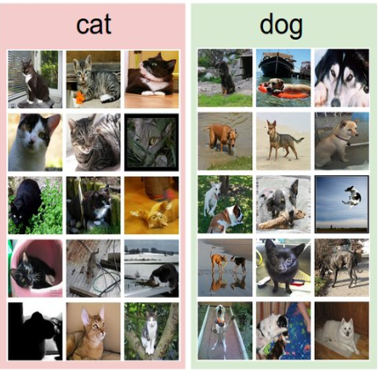
기계 학습이란 무엇인가? (What is Machine Learning?)
학습의 종류(Type of learning)
지도학습(Supervised Learning): 정답을 알고 있는 데이터(labeled data)를 학습하여 새로운 데이터에 대한 결과를 예측
비지도학습(Unsupervised learning): 정답이 없는 데이터(unlabeled data)를 학습하여 데이터를 분류
Supervised Learning
Predictive
model
Supervised Learning
Unsupervised Learning
x₂
x₂
x₁
x₁

Slide 5
기계 학습이란 무엇인가? (What is Machine Learning?)
지도학습의 목적
회귀(Regression): 예측해야 할 값들이 연속한 경우
분류(Classification): 예측해야 할 값이 정해져 있는 경우
이진분류(Binary classification): 예측해야 할 class가 2가지 인 경우
다중분류(Multi-class classification): 예측해야 할 class가 3가지 이상인 경우
Feature
Label
공부시간(x₁) | 성적(y₁) | p/np(y₂) | 학점(y₃)
10 | 100 | Pass | A
8 | 80 | Pass | B
5 | 50 | Non-pass | C
3 | 30 | Non-pass | F
1 | 10 | Non-pass | F
6 | ? | ? | ?
이진분류 (Binary classification)
다중분류 (Multi-class classification)
새로운 데이터
회귀(Regression)

Slide 6
선형회귀란 무엇인가? (What is Linear regression)
회귀(Regression): 예측해야 할 값들이 연속한 경우
0~100
Regression model
공부시간(x₁) | 성적(y₁)
10 | 100
8 | 80
5 | 50
3 | 30
1 | 10
training
Training data set
6 | ?

Slide 7
선형회귀란 무엇인가? (What is Linear regression)
회귀(Regression): 예측해야 할 값들이 연속한 경우
선형(Linear)하다는 가정
가설(Hypothesis$): H\left(x\right)= Wx+b \text{(}\text{W}\text{:}\text{가}\text{중치}\text{(}\text{Weight}\text{)}\text{, }\text{b}\text{:}\text{편}\text{향}\text{(}\text{bias}\text{)}\text{)}$
Linear regression
공부시간(x₁) | 성적(y₁)
10 | 100
8 | 80
5 | 50
3 | 30
1 | 10
6 | ?
₁₀₀
Training data set
y₁
₅₀
₅
₁₀
x₁

Slide 8

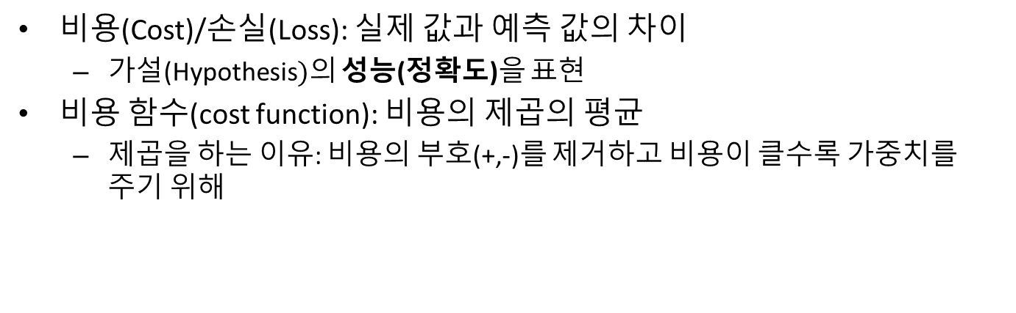
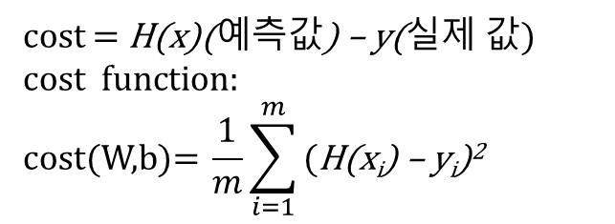
선형회귀란 무엇인가? (What is Linear regression)
비용(Cost)/손실(Loss): 실제 값과 예측 값의 차이
가설(Hypothesis$)의$ 성능(정확도)을 표현
비용 함수(cost function): 비용의 제곱의 평균
제곱을 하는 이유: 비용의 부호(+,-)를 제거하고 비용이 클수록 가중치를 주기 위해
Linear regression
₁₀₀
$$H(x)=Wx+b$$
y₁
cost = $\text{H}\text{(}\text{x}\text{)(}예측값\text{)}\text{ – }\text{y}\text{(}실$제 값)
$$\text{c}\text{ost} \text{function}\text{:}$$
$$\text{c}\text{ost}\text{(}\text{W}\text{,}\text{b}\text{)= }\frac{1}{m}\sum_{i=1}^{m}{\text{(}\text{H}\text{(}\text{xi}\text{) – }\text{yi}\text{)2}}$$
₅₀
₅
₁₀
x₁

Slide 9
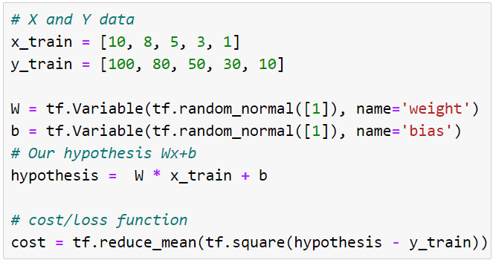

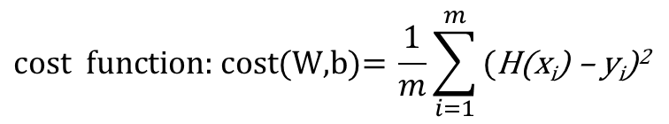
선형회귀란 무엇인가? (What is Linear regression)
Using TensorFlow
Build graph using TensorFlow operations
공부시간(x₁) | 성적(y₁)
10 | 100
8 | 80
5 | 50
3 | 30
1 | 10
6 | ?
가$설: H(x)=Wx+b$
$$\text{c}\text{ost} \text{function}\text{: }\text{c}\text{ost}\text{(}\text{W}\text{,}\text{b}\text{)= }\frac{1}{m}\sum_{i=1}^{m}{\text{(}\text{H}\text{(}\text{xi}\text{) – }\text{yi}\text{)2}}$$

Slide 10

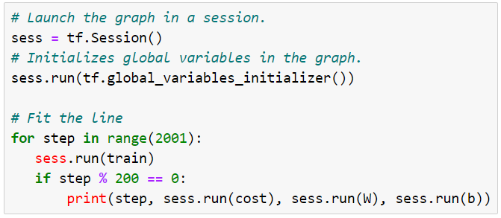
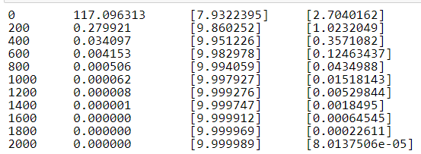
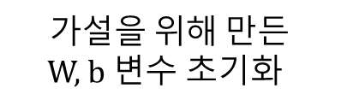
선형회귀란 무엇인가? (What is Linear regression)
Place
Build graph using TensorFlow operations
Run/update graph and get results
Cost Minimize를 위한 방법 : GradientDescent
가$\text{설}\text{을} \text{위}\text{해} \text{만}\text{든}$ $$\text{W}\text{, }\text{b} \text{변}\text{수} \text{초}\text{기}\text{화}$$
train
Cost↓
W → 10
b → 0
cost
H(x)
W
b

Slide 11
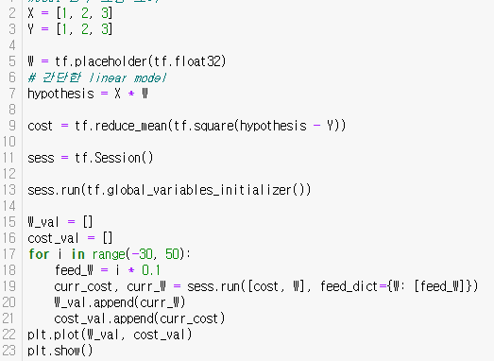
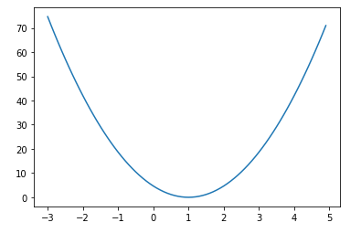
Minimize cost
Cost function
$\text{cost}\text{(}\text{W}\text{, }\text{b}\text{)} \text{=} \frac{1}{m}\sum_{i=1}^{m}{(\text{H}\text{(}\text{x}\text{(}\text{i}\text{)}\text{) }\text{— }\text{y}\text{(}\text{i}\text{)}\text{)}\text{2} }$ *가설값과 실제값의 차이의 제곱의 평균
Simplified hypothesis 이해하기 쉽게 가설을 간단하게 표현하면
If H(x) = Wx 라면 $\text{cost}\text{(}\text{W}\text{)} \text{= }\frac{1}{m}\sum_{i=1}^{m}{(\text{W}\text{x} \text{(}\text{i}\text{)}\text{— }\text{y}\text{(}\text{i}\text{)}\text{)}\text{2} }$
<Cost function 그래프>
Tensorflow를 사용하여W를 -3 ~ 5까지 변경하면서 Cost 함수를 그렸다

Slide 12
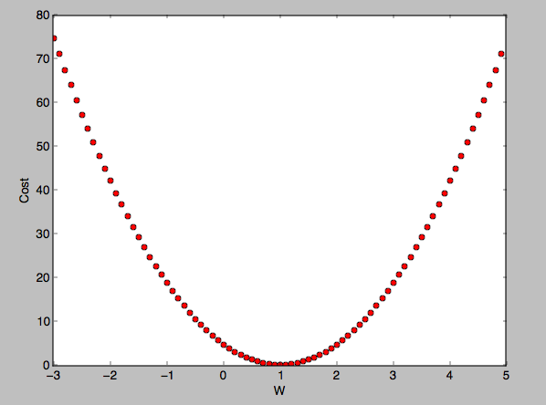
Minimize cost
Minimize cost
Cost가 최소화 되는 W의 값을 구해야 한다.
직관적으로는 최소인 지점을 찾을 수 있으나 수식적으로 찾는 방법이 필요하다.
Gradient descent algorithm
Cost의 최소 지점을 구하는 알고리즘
For a given cost function, cost (W, b), it will find W, b to minimize cost
It can be applied to more general function: cost (w1, w2, …)
경사를 타고 내려가면서 최소 지점을 찾는 알고리즘이다.
Cost의 최소 지점

Slide 13
Minimize cost
Gradient descent algorithm
임의의 값을 W에게 할당한다.
Cost함수를 미분하여 W 지점에 해당하는 Cost 함수의 기울기를 구한다
$\text{W} \text{:= }\text{W} − α\frac{∂}{∂W}$cost(W) 수식을 대입하여 W값을 변화 시킨다
반복한다.
cost
어디서 시작하든 항상 최저점에 도달 가능하다
기울기: 음수
W -> 증가
기울기: 양수
W -> 감소
이동
이동
W
기울기: 0
W-> 변화 없음
자리유지

Slide 14
Minimize cost
Formal definition
Gradient descent algorithm의 수식, Cost 함수의 미분을 통해 구한다.
$\text{cost}\text{(}\text{W}\text{, }\text{b}\text{)} \text{= }\frac{1}{m}\sum_{i=1}^{m}{(\text{H}\text{(}\text{x}\text{(}\text{i}\text{)}\text{) }\text{— }\text{y}\text{(}\text{i}\text{)}\text{)}\text{2} }$ =>$\text{cost}\text{(}\text{W}\text{, }\text{b}\text{)} \text{= }\frac{1}{2m}\sum_{i=1}^{m}{(\text{H}\text{(}\text{x}\text{(}\text{i}\text{)}\text{) }\text{— }\text{y}\text{(}\text{i}\text{)}\text{)}\text{2} }$
미분 하기 전, 수식을 간단하게 하기 위해
미분 과정
$\text{W} \text{:= }\text{W} − α\frac{∂}{∂W}\frac{1}{2m}\sum_{i=1}^{m}{(\text{W}\text{x}\text{(}\text{i}\text{)} \text{— }\text{y}\text{(}\text{i}\text{)}\text{)}\text{2} }$
$\text{W} \text{:= }\text{W} − α\frac{1}{2m}\sum_{i=1}^{m}{2(\text{W}\text{x}\text{(}\text{i}\text{)} \text{— }\text{y}\text{(}\text{i}\text{)}\text{)}\text{x}\text{(}\text{i}\text{)}}$
$\text{W} \text{:= }\text{W} − α\frac{1}{m}\sum_{i=1}^{m}{(\text{W}\text{x}\text{(}\text{i}\text{)} \text{— }\text{y}\text{(}\text{i}\text{)}\text{)}\text{x}\text{(}\text{i}\text{)}}$
Gradient descent algorithm =
$\text{W} \text{:= }\text{W} − α\frac{1}{m}\sum_{i=1}^{m}{(\text{W}\text{x}\text{(}\text{i}\text{)} \text{— }\text{y}\text{(}\text{i}\text{)}\text{)}\text{x}\text{(}\text{i}\text{)}}$

Slide 15
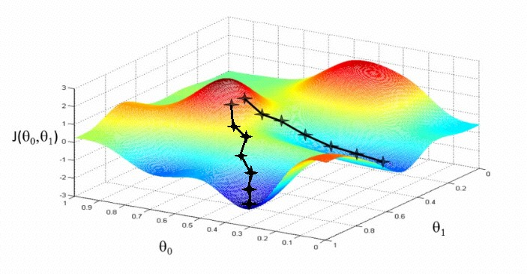

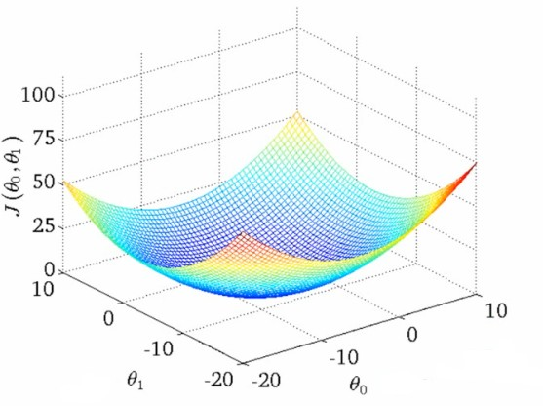
Minimize cost
Convex function
만약 그래프가 아래와 같은 형태라면?
W, b값의 시작 점에 따라 값이 다를 수 있다 => gradient descent algorithm 사용 불가
$\text{cost}\text{(}\text{W}\text{, }\text{b}\text{)} \text{= }\frac{1}{m}\sum_{i=1}^{m}{(\text{H}\text{(}\text{x}\text{(}\text{i}\text{)}\text{) }\text{— }\text{y}\text{(}\text{i}\text{)}\text{)}\text{2} }$ 의 그래프 형태
Cost 함수는 W, b 값의 시작점에 상관 없이 도착 지점이 같다. => 이러한 함수를 Convex function 이라 한다
Gradient descent algorithm은 Convex function에만 쓸 수 있다.
cost(W, b)

Slide 16
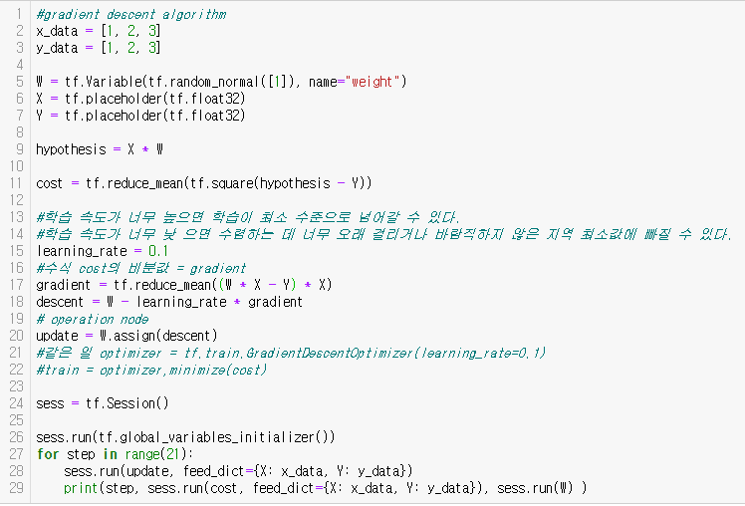
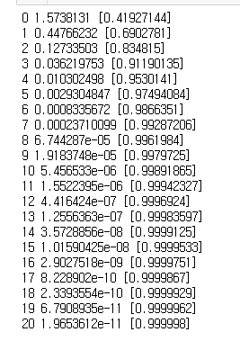
Minimize cost
Gradient descent 실습
Gradient descent algorithm을 사용하여 Cost가 최소가 되는 지점의 W값과
Cost 값을 구하였다.
H(x) = w * x, learning_rate = 0.1
Step Cost W

Slide 17
Multivariable linear regression
Multivariable linear regression
Input이 하나가 아닌 여러 개
$H\left(x1, x2, x3\right)=w1 ∗ x1+w2 ∗x2+w3 ∗x3+b$입력값 만큼 학습 할 W가 많아진다
$\text{cost}\text{(}\text{W}\text{, }\text{b}\text{)} \text{= }\frac{1}{m}\sum_{i=1}^{m}{(\text{H}\text{(}\text{x}\text{1}\text{(}\text{i}\text{)}\text{,} \text{x}\text{2}\text{(}\text{i}\text{) }\text{,}\text{x}\text{3}\text{(}\text{i}\text{)}\text{) }\text{— }\text{y}\text{(}\text{i}\text{)}\text{)}\text{2} }$
너무 입력값이 많아지면 식이 너무 길어지고 코드도 더러워진다 =>
Matrix의 곱으로 표현한다.
$\begin{matrix}(x1 & x2 & x3 \end{matrix}$) ($\begin{matrix}w1 \\ w2 \\ w3\end{matrix} )$ = ($w1 ∗ x1+w2 ∗x2+w3 ∗x3$)
H(X) = XW * matrix는 순서를 X를 앞에 둔다.

Slide 18
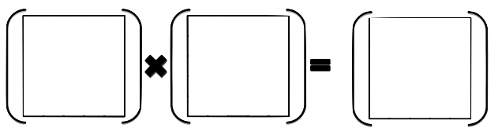
Multivariable linear regression
Hypothesis using matrix
H(X) = XW
X와 Y값은 주어진다.
W의 값을 결정 해야한다.
X
W
H(X)
[5, 3]
[?, ?]
[5, 1]
Instance 개수
Variable 개수
출력 변수 개수
입력 변수 개수
출력 변수 개수

Slide 19
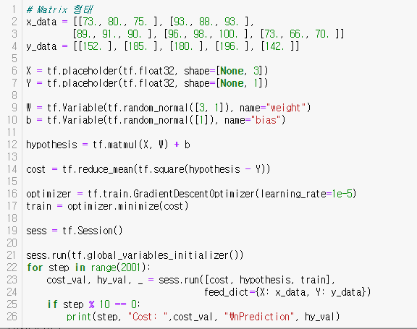
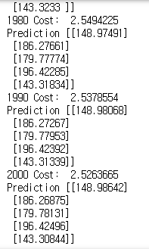
Multivariable linear regression
실습 내용
Matrix 형태로 표현하여 Multivariable linear regression 모델을 학습하고, 예측 값을 구하였다.

Slide 20
Binary Classification
기존의 패턴을 학습해서 두 가지 중 하나로 결과값을 골라 준다.
이 때, 결과값은 주로 1과 0이다.
Binary Classification 을 활용한 예시
스팸 메일 탐지 : spam (1) / ham (0)
페이스북 피드 : show (1) / hide (0)
신용 카드 부정 거래 탐지 : legitimate (0) / fraud (1)
방사선 사진의 양성 종양과 음성 종양 판별
주식 매도 여부 판별

Slide 21
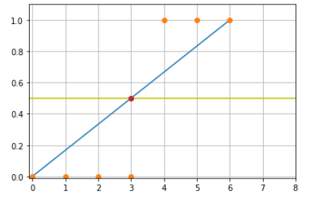
Linear regression의 문제점
Ex) 공부 시간에 따른 시험의 합격 여부 예측( pass = 1, non-pass = 0)
위의 예시에서 linear regression의 hypothesis 를 적용했을 때는 y값이 0.5인 입력 값을 기준으로 pass와 non-pass를 나눌 수 있다.
x (입력값) | y (결과값 )
0 | 0
1 | 0
2 | 0
3 | 0
4 | 1
5 | 1
6 | 1

Slide 22
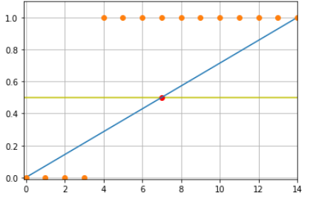
Linear regression 의 문제점
Ex) 공부 시간에 따른 시험의 합격 여부 예측( pass = 1, non-pass = 0)
위의 예시에서 linear regression 의 hypothesis 를 적용했을 때는 y값이 0.5인 입력 값을 기준으로 pass와 non-pass를 나눌 수 없다.
또한, Linear regression의 Hypothesis는 H(x) = W * x + b로, 입력 값에 따라 0보다 작거나 1보다 큰 결과값이 나올 수 있기에 binary classification 에는 어울리지 않다.
x (입력값) | y (결과값 )
0 | 0
1 | 0
2 | 0
3 | 0
4 | 1
⁞ | 1
14 | 1

Slide 23
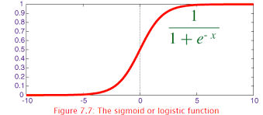
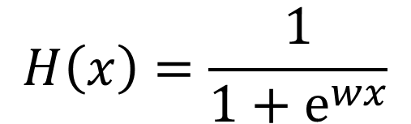
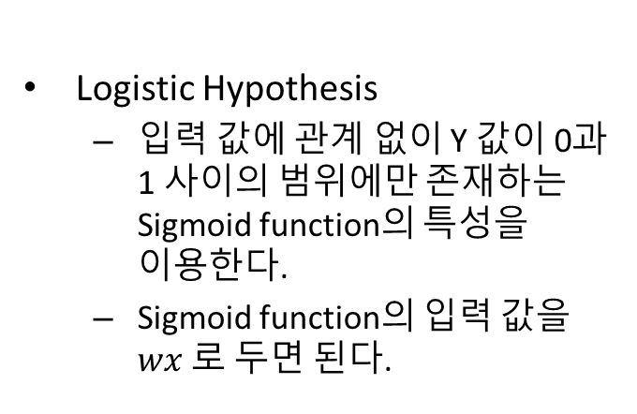
Logistic hypothesis
$$H\left(x\right)=\frac{1}{1+ⅇ^{wx}}$$
Sigmoid function
그래프를 그리면, S 자형 모양이다.
X 값이 양의 무한대에 가까워질 수록, Y값이 1 에 수렴하고, X 값이 음의 무한대에 가까워질 수록 Y값이 0에 수렴한다 .
X 값에 상관 없이 Y 값이 1과 0 사이의 범위이다.
Logistic Hypothesis
입력 값에 관계 없이 Y 값이 0과 1 사이의 범위에만 존재하는 Sigmoid function의 특성을 이용한다.
Sigmoid function의 입력 값을 $wx$로 두면 된다.

Slide 24
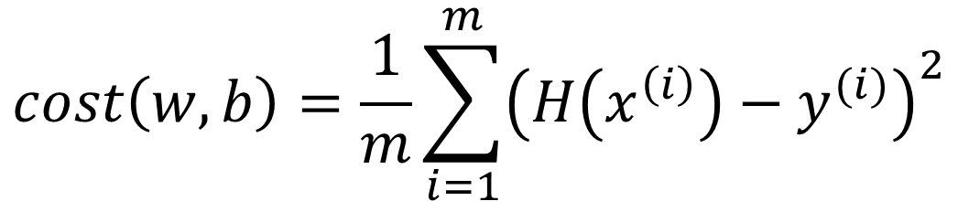
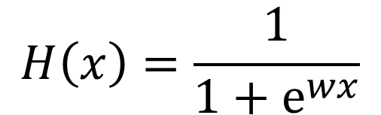
Cost function
$$\operatorname{cost}\left(w,b\right)=\frac{1}{m}\sum_{i=1}^{m}{{\left(H\left(x^{\left(i\right)}\right)−y^{(i)}\right)}^{2}}$$
$$H\left(x\right)=\frac{1}{1+ⅇ^{wx}}$$
Linear regression의 cost function의 문제점
H(X)가 linear하지 않기 때문에, 시작점에 따라 기울기가 0인 local minimum이 달라지게 된다. 그러면서 global minimum을 찾기가 어렵게 된다.

Slide 25
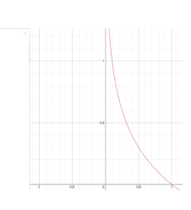
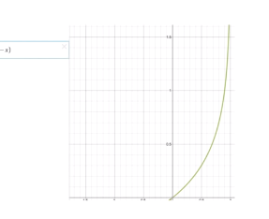



Cost function for logistic
$$H\left(x\right)=\frac{1}{1+ⅇ^{wx}}$$
H(x) 가 exponential 함수 이므로, 이와 상극인 log 함수를 이용해야 한다.
$$−\log\left(x\right)$$
$$−\log\left(1−x\right)$$

Slide 26
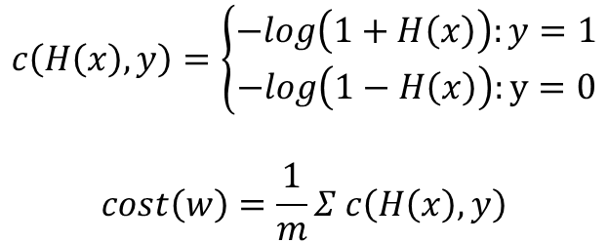
Cost function for logistic
$$c\left(H\left(x\right),y\right)=\left\{\begin{matrix}−log\left(1+H\left(x\right)\right):y=1 \\ −log\left(1−H\left(x\right)\right):y=0\end{matrix}\right.$$
$$\operatorname{cost}\left(w\right)=\frac{1}{m}Σ c\left(H\left(x\right),y\right)$$
Cost function은 실제의 값과 예측 값이 비슷하면 cost 값이 작고, 그렇지 않으면 cost 값이 커야 한다.
Ex) y = 1, H(x) = 1 이면 c( H(x), y ) = - log (H(x)) = 0 이다.
Ex) y = 0, H(x) = 1 이면 c( H(x), y ) = - log(1- H(x)) 는 무한대이다.
if 조건 없이 만들면 c ( H(x) , y )는 다음과 같다.
$$c\left(H\left(x\right),y\right)=−y\log\left(H\left(x\right)\right) −\left(1−y\right)log⁡(1−H\left(x\right))$$

Slide 27
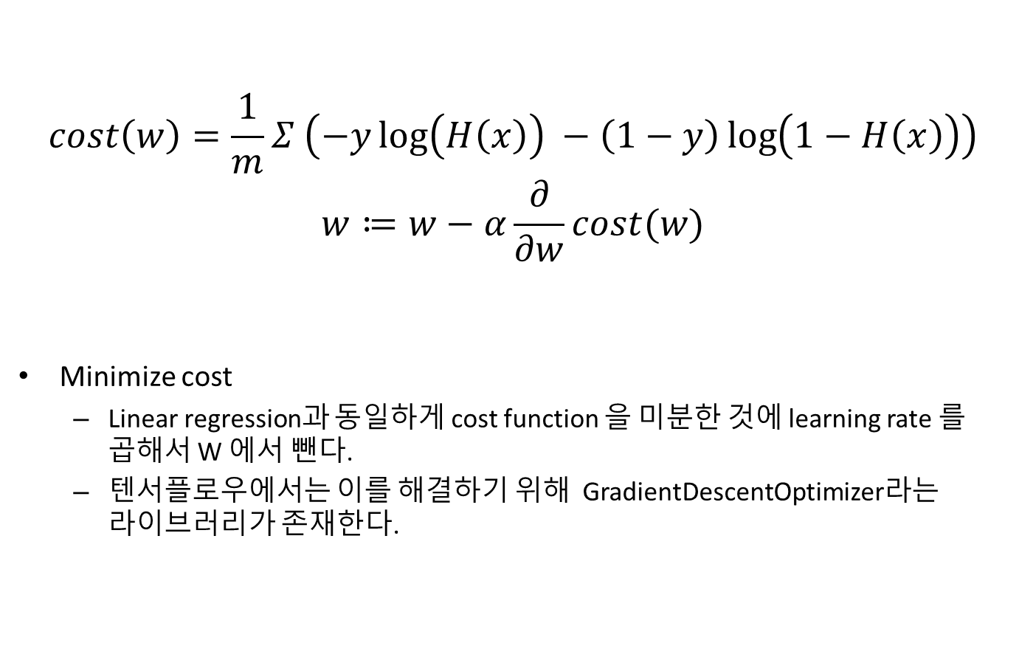
Gradient descent algorithm
$$\operatorname{cost}\left(w\right)=\frac{1}{m}Σ \left(−y\log\left(H\left(x\right)\right) −\left(1−y\right)\log\left(1−H\left(x\right)\right)\right)$$
$$w≔w−α\frac{∂}{∂w}cost(w)$$
Minimize cost
Linear regression과 동일하게 cost function 을 미분한 것에 learning rate 를 곱해서 W 에서 뺀다.
텐서플로우에서는 이를 해결하기 위해 GradientDescentOptimizer라는 라이브러리가 존재한다.

Slide 28
kNN(k-Nearest Neigbors) algorithm
Kick count
Kiss count

Slide 29
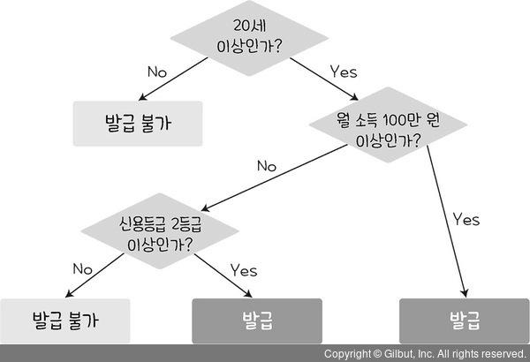
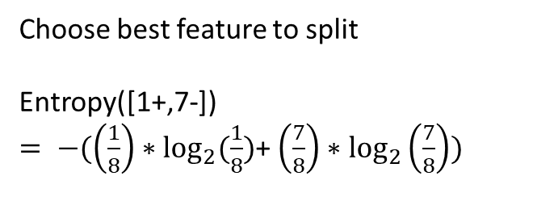
Decision Tree algorithm
Choose best feature to split
Entropy([1+,7-])
$= −(\left(\frac{1}{8}\right)∗\log_{2}{(\frac{1}{8})}$+ $\left(\frac{7}{8}\right)∗\log_{2}\left(\frac{7}{8}\right))$

Slide 30
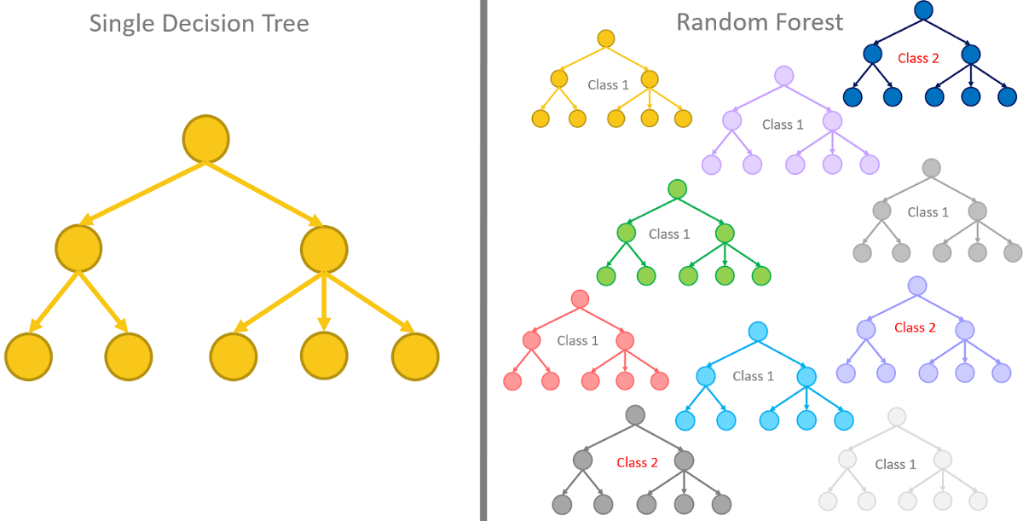
Random Forest algorithm
Boosting : 적은 데이터 사용
Split algorithm : 랜덤으로 선택
Aggregating of result(voting) : 다수결로 최종 선택
Bagging = Boosting + Aggregating

Slide 31
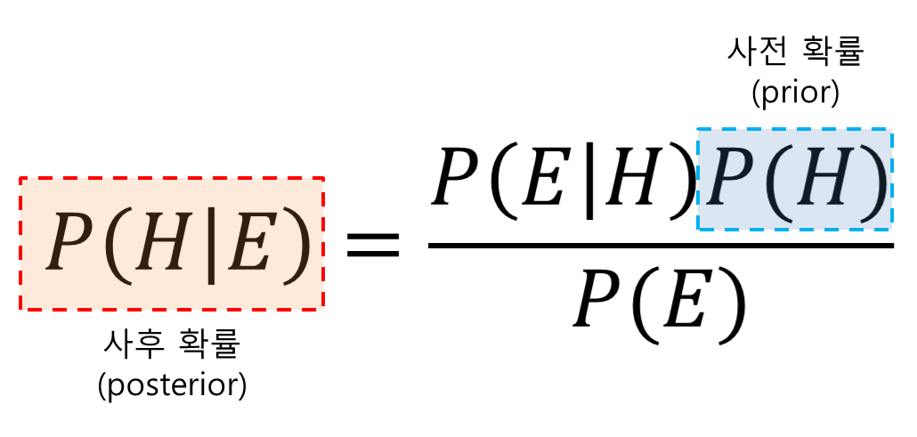
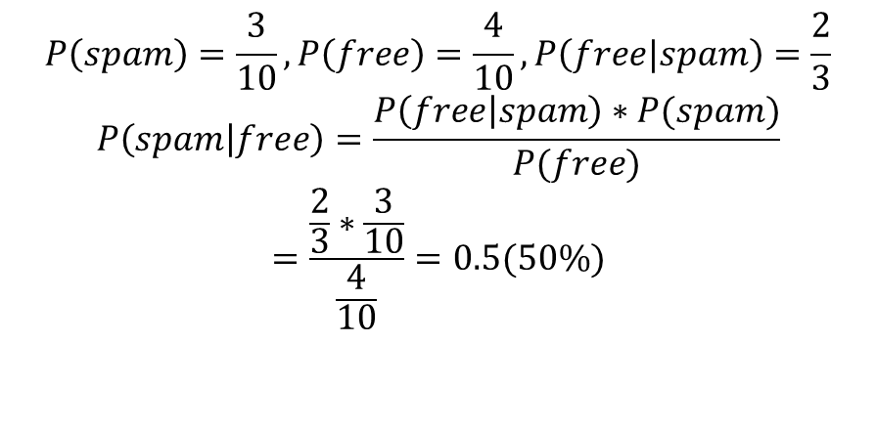
Naive Bayes algorithm
Bayes’ Theorem(베이즈 정리)
Index | Email
1 | Free
2 | Free
3 | Free
4 | x
5 | Free
6 | x
7 | x
8 | x
9 | x
10 | x
$$P\left(spam\right)=\frac{3}{10},P\left(free\right)=\frac{4}{10}, P\left(free|spam\right)=\frac{2}{3}$$
$$P\left(spam | free\right)=\frac{P\left(free | spam\right)∗P(spam)}{P(free)}$$
$$=\frac{\frac{2}{3}∗\frac{3}{10}}{\frac{4}{10}}=0.5(50\%)$$

Slide 32
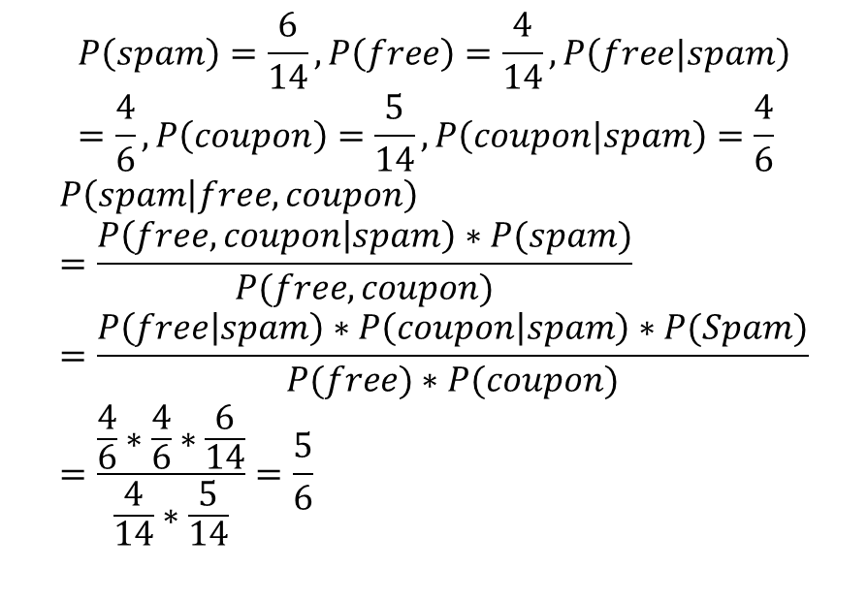
Naive Bayes algorithm
Index | Email
1 | Free
2 | Free / Coupon
3 | Free
4 | X
5 | Free
6 | X
7 | X
8 | X
9 | X
10 | X
11 | Free / Coupon
12 | Free / Coupon
13 | Free / Coupon
14 | X / Coupon
Bayes’ Theorem(베이즈 정리)
$$P\left(spam\right)=\frac{6}{14},P\left(free\right)=\frac{4}{14}, P\left(free|spam\right)=\frac{4}{6},P\left(coupon\right)=\frac{5}{14}, P\left(coupon|spam\right)=\frac{4}{6}$$
$$P\left(spam | free, coupon\right)=\frac{P\left(free, coupon | spam\right)∗P(spam)}{P(free,coupon)}=\frac{P\left(free | spam\right)∗P\left(coupon | spam\right)∗P(Spam)}{P(free)∗P(coupon)}=\frac{\frac{4}{6}∗\frac{4}{6}∗\frac{6}{14}}{\frac{4}{14}∗\frac{5}{14}}=\frac{5}{6}$$

Slide 33
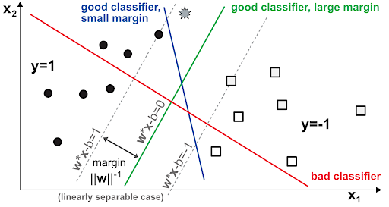
Support Vector Machine algorithm

Slide 34
Support Vector Machine algorithm
Kick count
Kiss count
Cost : 오류를 얼마나 허용할 것인가? Cost값이 적을수록 많이 허용하고 cost값이 클수록 적게 허용한다.

Slide 35
Support Vector Machine algorithm
Large c
Low c
Kick count
Kiss count
Cost가 너무 작으면 과소적합(Underfitting), 너무 크면 과대적합(Overfitting)이 될 가능성이 있다.

Slide 36
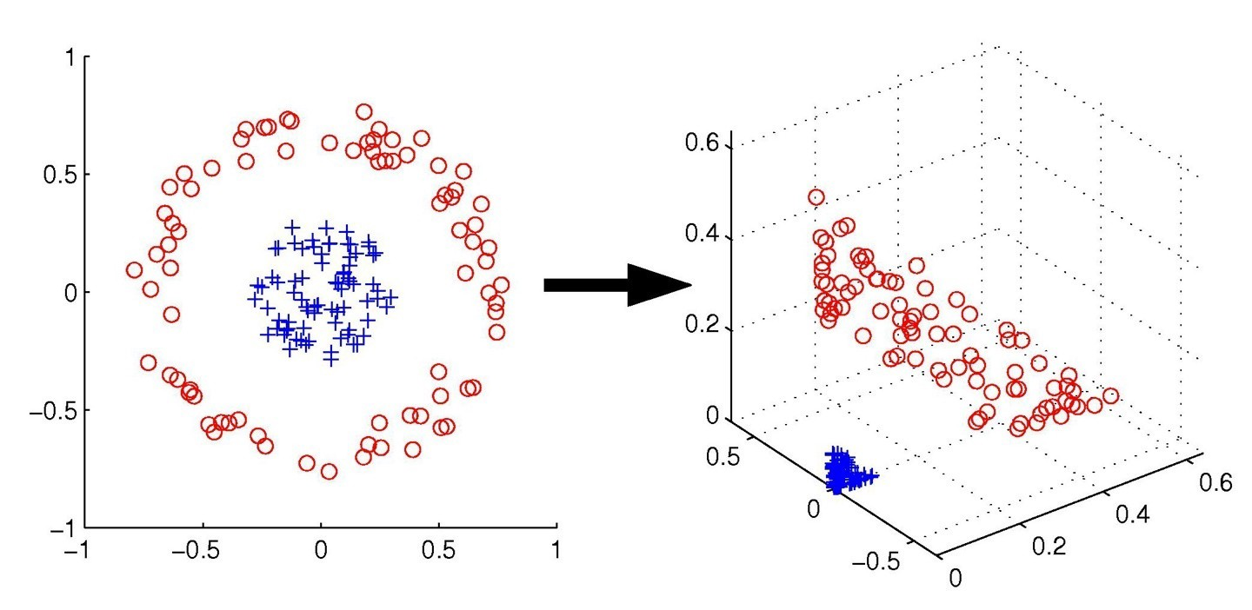
Support Vector Machine algorithm
커널 기법은 주어진 데이터를 고차원 특징 공간으로 사상시키는 것.

Slide 37
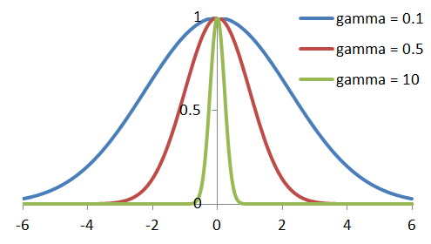
Support Vector Machine algorithm
커널 기법 중 가장 자주 사용되는 것이 가우시안 RBF 커널이다. 커널마다 최적화를 도와주는 매개변수가 있는데 RBF의 경우에는 Gamma라는 매개변수를 사용해야한다.
Gamma라는 매개 변수는 하나의 데이터 샘플이 미치는 영향력의 범위를 결정한다.

Slide 38
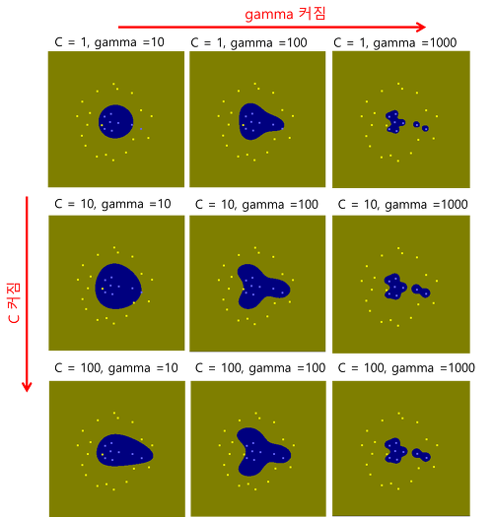
Support Vector Machine algorithm
앞서 살펴본 Cost라는 매개변수와 함께 Gamma 매개변수에 대해서 최적의 파라미터 값을 선정하는 기법은 주로 grid Search
Gamma cost | 1 | 10 | 100
1 | 0.7 | 0.8 | 0.7
10 | 0.8 | 0.8 | 0.9
100 | 0.6 | 0.8 | 0.8

Slide 39
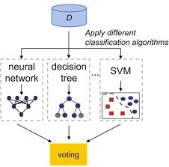
Ensemble algorithm

Slide 40
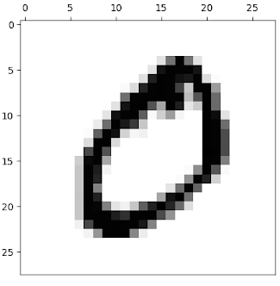
Ensemble algorithm
Classifier | Prediction
SVM | 0
kNN | 0
Decision Tree | 9
Naïve bayes | 0
Voting Result | 0
Classifier | 0 | 1 | 2 | 3 | 4 | 5 | 6 | 7 | 8 | 9
SVM | 0.8 | 0 | 0 | 0 | 0 | 0 | 0.1 | 0 | 0 | 0.1
kNN | 0.7 | 0 | 0 | 0 | 0 | 0 | 0.1 | 0 | 0 | 0.2
Decision Tree | 0.3 | 0 | 0 | 0 | 0 | 0 | 0.1 | 0 | 0 | 0.6
Naïve bayes | 0.6 | 0 | 0 | 0 | 0 | 0 | 0.1 | 0 | 0 | 0.3
Voting Result | 0.6 | 0 | 0 | 0 | 0 | 0 | 0.1 | 0 | 0 | 0.3

Slide 41
Q & A

